Slide 1
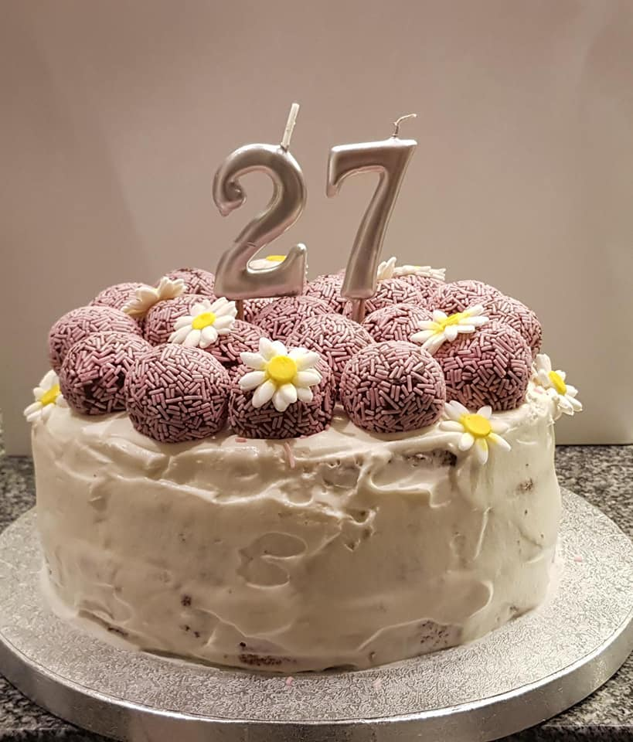


Parabéns a todos que ajudaram e ajudam na manutenção de nosso instituto.
São 27 anos da criação do IMP e de sua existência.
PARABÉNS IMP !

